Slide 1



PAPILLOMATOSE DE SURVENUE PRECOCE CHEZ UN NOURRISSON: A propos d’un cas
Présenté par Dr M. A. Mariama Gassama
Dr G. DEGUENONVO, Pr C. M. M. DIAL
Laboratoire UCAD ACP

Slide 2
INTRODUCTION
Papillomatose respiratoire récurrente (PRR)
Maladie respiratoire rare causée par le virus du papillome humain (HPV)
Principalement les génotypes HPV 6 et 11

Slide 3
INTRODUCTION
CARACTERISTIQUES DE LA PRR
-Développement de papillomes exophytiques
-Affectent la muqueuse des voies aéro-digestives supérieures
-Forte prédilection pour le larynx (plus de 95 % des cas)

Slide 4
EPIDEMIOLOGIE
POPULATIONS AFFECTEES
Enfants
-Moins de 12 ans
-Pic entre 5 et 9 ans
Jeunes adultes
-Âgés de 20 à 40 ans

Slide 5
OBSERVATION
Patient
-Nourrisson masculin de sept mois
-Suivi pour hydrocéphalie
Symptômes
-Difficulté respiratoire
-Triade : dysphonie, stridor, dyspnée

Slide 6
EXAMEN DIAGNOSTIC
Laryngoscopie
-Nombreuses formations exophytiques laryngo-trachéales
-Biopsies nécessaires

Slide 7
EXAMEN DIAGNOSTIC
Anatomie-pathologique
-Prolifération tumorale papillaire bénigne
-Axes conjonctivo-vasculaires lâches
-Épithélium malpighien avec dysplasie de bas grade

Slide 8
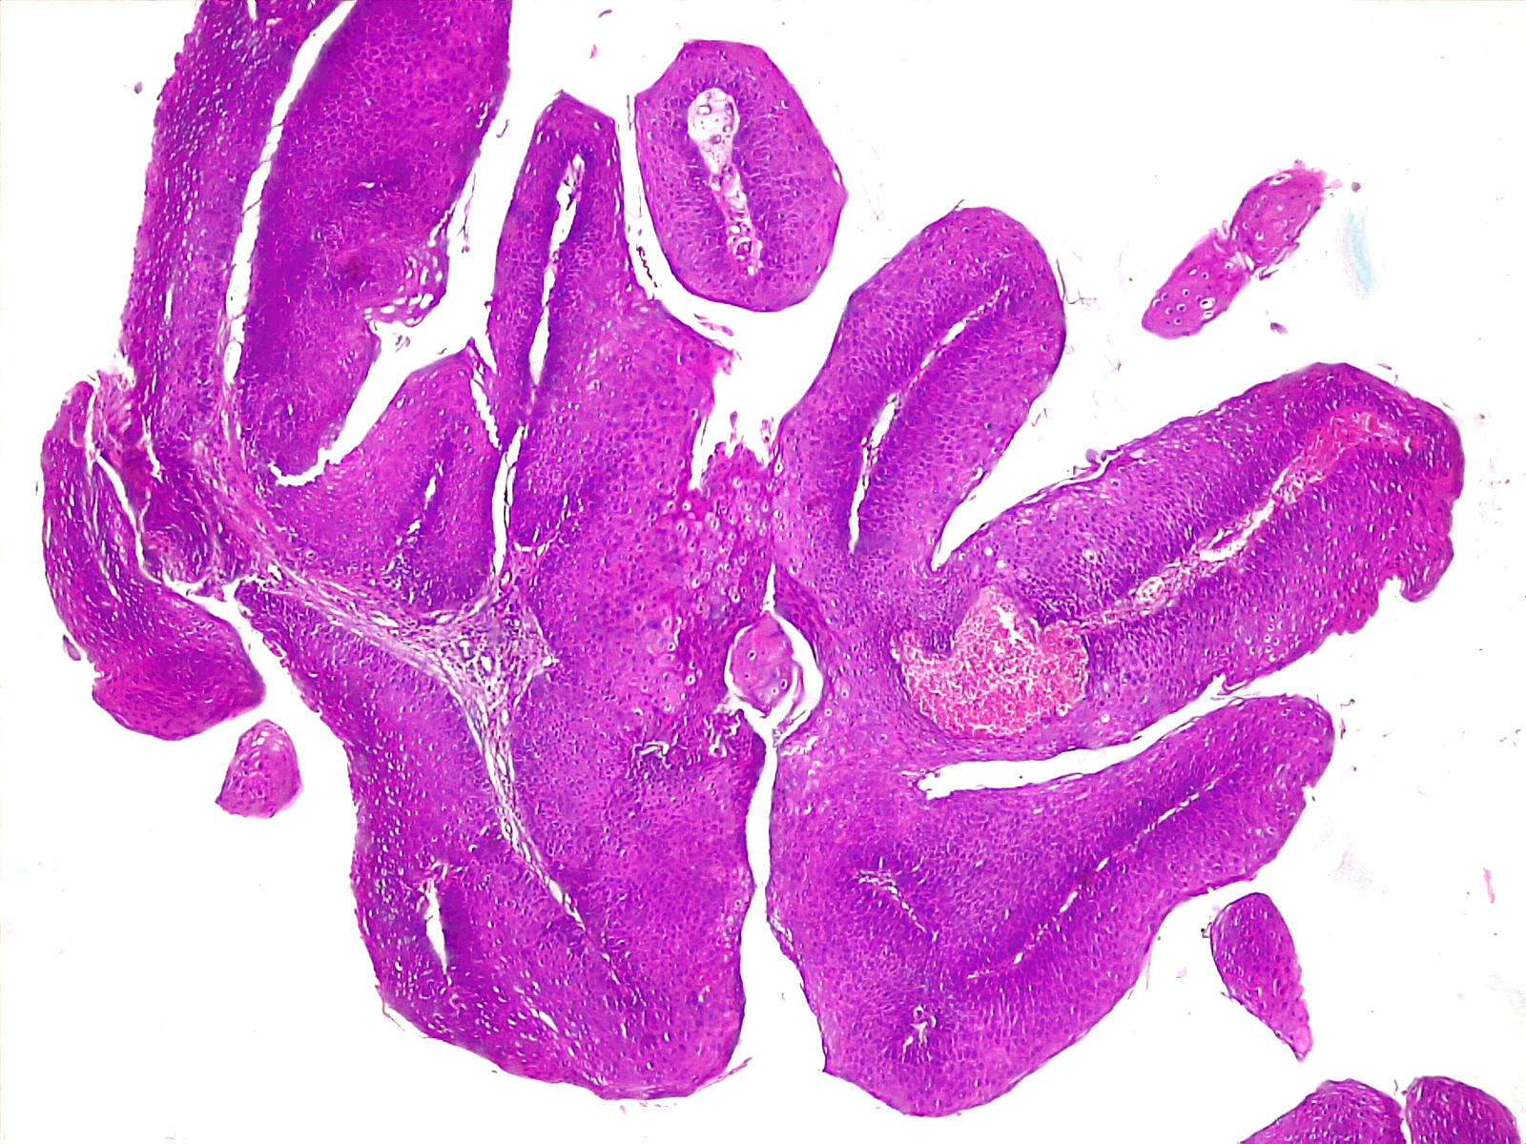
MICROSCOPIE
HE, Faible grossissement

Slide 9
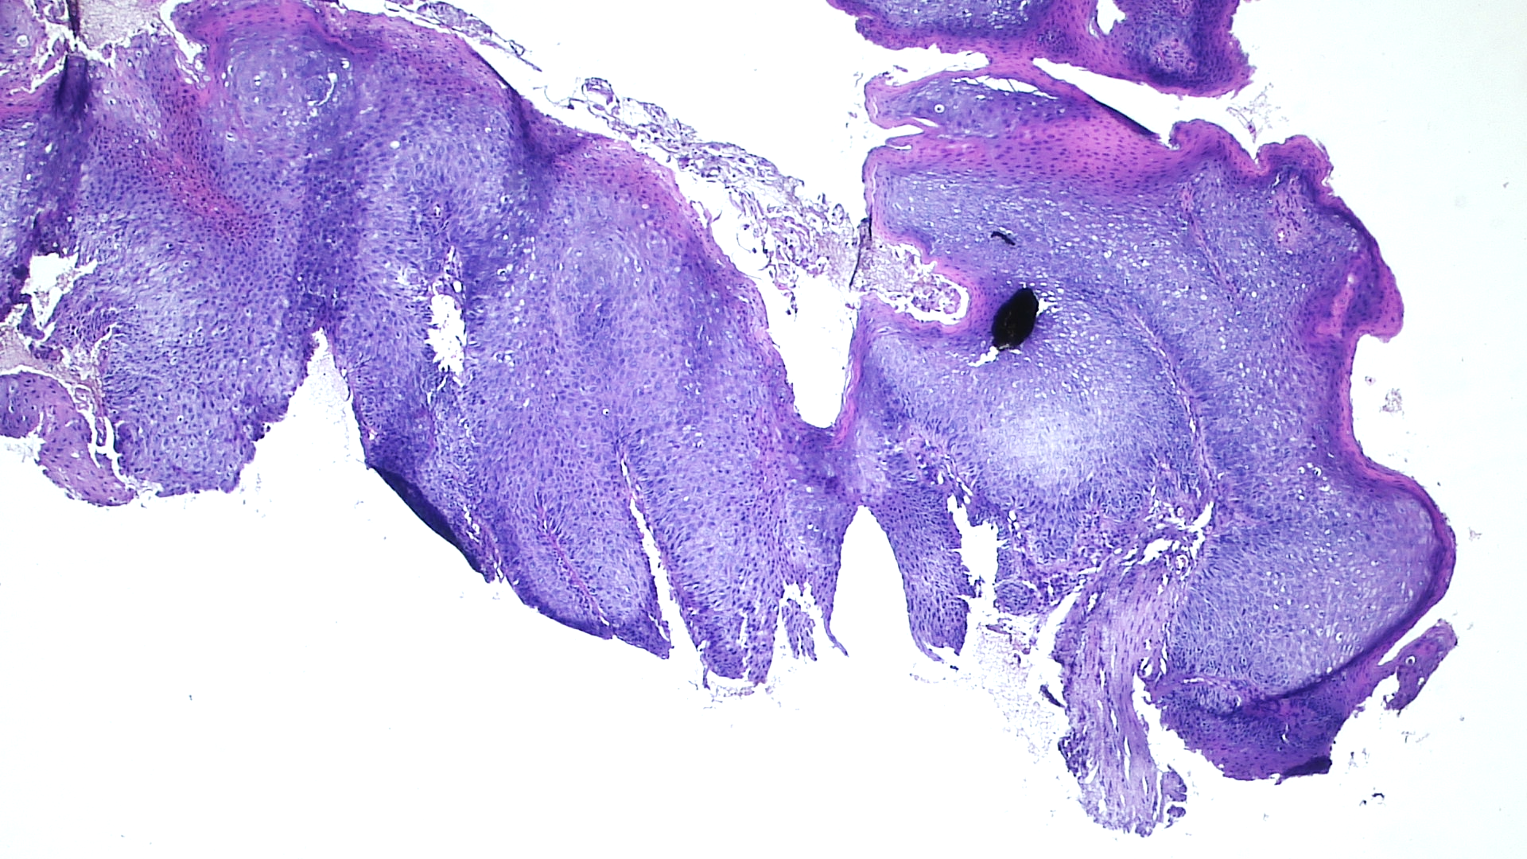
MICROSCOPIE
HE, Faible grossissement

Slide 10
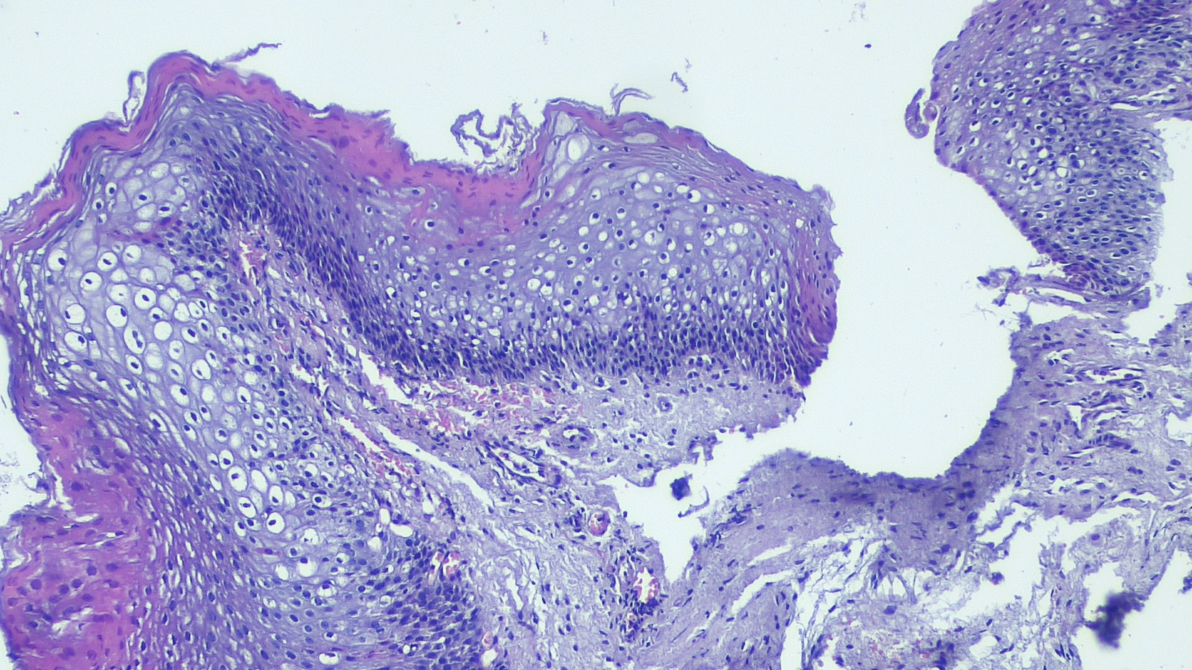
MICROSCOPIE
HE, Moyen grossissement

Slide 11
DIAGNOSTIC HISTOLOGIQUE
-Prolifération tumorale papillaire bénigne
-Axes conjonctivo-vasculaires lâches
-Cytopathies Koïlocytaires,
-Épithélium malpighien avec dysplasie de bas grade
-Papillomatose laryngo-trachéale

Slide 12

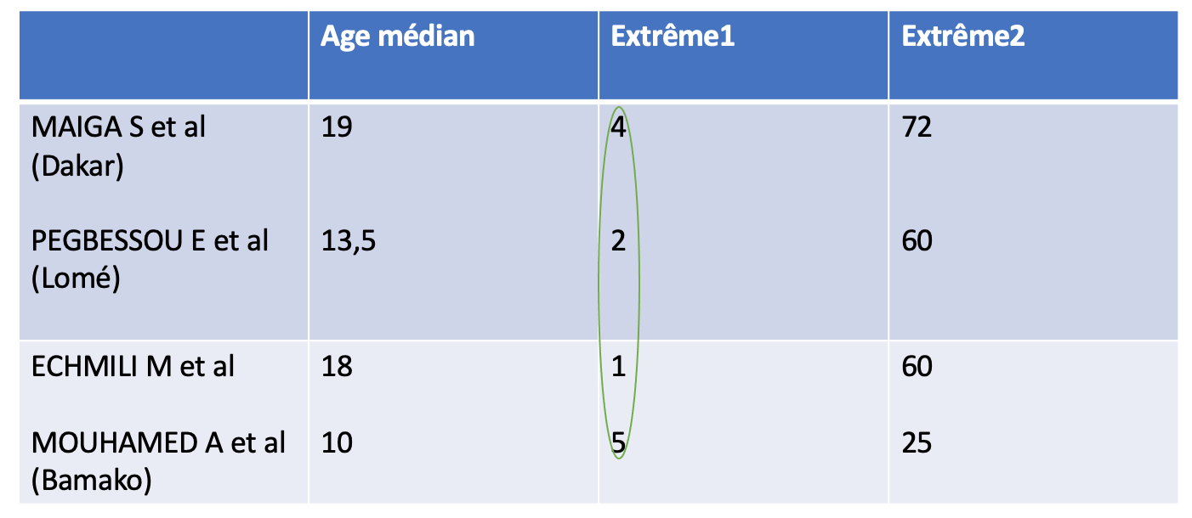
COMMENTAIRES

Slide 13
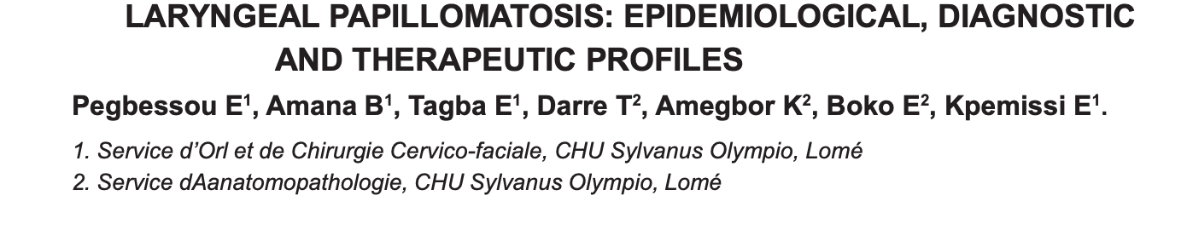
COMMENTAIRES
 | Age médian | Extrême1 | Extrême2
MAIGA S et al (Dakar) PEGBESSOU E et al (Lomé) | 19 13,5 | 4 2 | 72 60
ECHMILI M et al MOUHAMED A et al (Bamako) | 18 10 | 1 5 | 60 25

Slide 14

COMMENTAIRES

Slide 15
CONCLUSION
Rare Précocité
Apparition à sept mois de vie
Surveillance
Nécessaire en raison du risque de dégénérescence cancéreuse

Slide 16
PERSPECTIVES FUTURES
Dépistage
Accessibilité tests HPV
Importance de la sensibilisation et du partage d’expériences

Slide 17
JE VOUS REMERCIE

